Slide 1
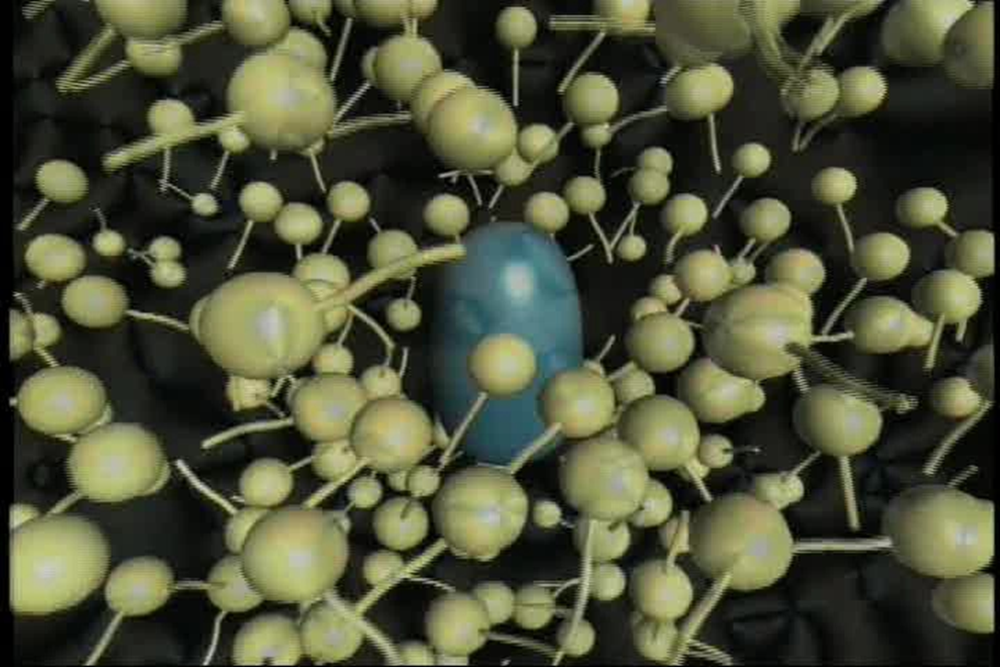
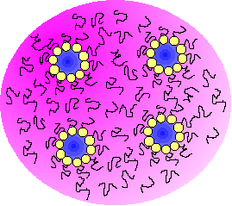
B9
ソフトマター物理 やわらかなナノ構造と揺らぎ
サーモトロピック
液晶
マイクロエマルジョン
界面活性剤
リオトロピック液晶
ゲル
液晶エラストマー
高分子
コロイド
コロイド結晶
●ソフトマター：液晶・高分子・ゲル・エマルジョン
“やわらかい”物質の物理
Notes:
さて、生体組織とは意思を持たない様々なミクロな分子を混合したヘテロな系が、あたかも協同的・自発的に創る階層構造です。
残念ながら、われわれはそのメカニズムを知りません。しかしながら、単純な物理法則がその自己組織化を
司っていることは疑うことのできない事実です。

Slide 2
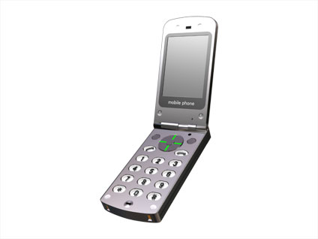
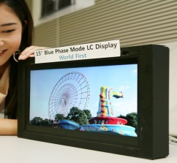
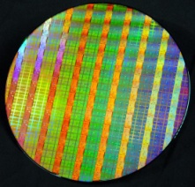


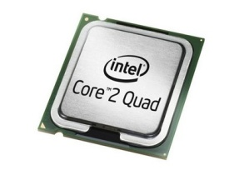
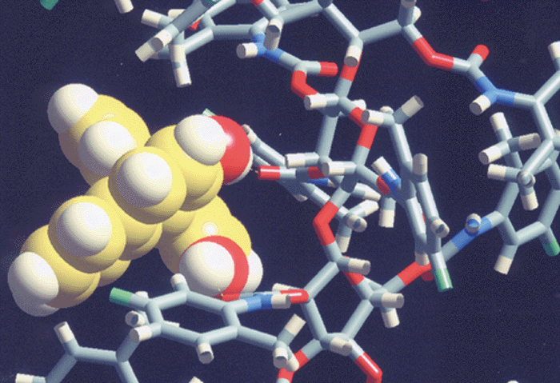
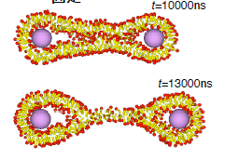
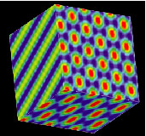
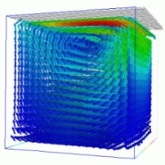
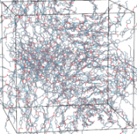
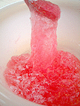
ソフトマター物理学
量子力学
→ 半導体技術
→ 情報産業
→コミュニケーション
ソフトマター物理学
→ 電子デバイス
→ 医療・ＤＤＳ
→高機能素材
液晶
電極
塗料
コロイド（顔料）
プラスチック
多種・多体のミクロな分子凝縮系が形成するマクロな物質内の階層構造 nm~m
各階層に分布する内部自由度の様々な揺らぎ psec~sec の役割を理解
純粋でない 「汚い」 混合系の協同現象 Diversity
Micro
Shrödinger Eq.
Atomistic models
化学
Meso
t-dep GL (Cahn-Hilliard)
Coarse grained models
ソフトマター物理
Macro
Navier-Stokes Eq.
Continuum theories
工学・生物・医薬学
普遍的・物理学的理解 Universality
Notes:
本研究会のテーマ、相転移の動力学とは、多数のミクロな分子が協同的にナノメートルからメートルに至る階層構造を自発的に作るメカニズムと、
それぞれの階層に分布する、ピコ秒から秒にわたる様々な内部自由度の運動モードに依存した、構造相転移、応答、輸送といったダイナミクスを理解すること。
特に、多数の分子集合系 純粋でない汚い混合系の協同現象を普遍的に扱うことを目的とする。
ミクロなスケールでは、分子のデザインとアトミスティックなモデル、分子軌道計算があり、マクロなスケールでは、構造力学、流体力学による連続体としての記述が可能であり、工学・生物・医薬学などの分野に関係がある。
本研究会のキーワードとして、ミクロスケールとメゾスケールをブリッジするということは、多種・多体の混合系を物理的に理解するため、
第一に、早い自由度の縮約と小さいスケールの構造を粗視化する、
第二に、内部自由度の構造・揺らぎを「場」として生まれる、長距離（不純物間）相互作用について基礎的に理解する
ことによって、普遍的な構成方程式を導くことにある。

Slide 3
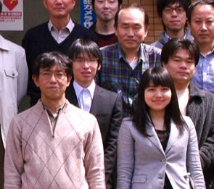
B9
ソフトマター物理 やわらかなナノ構造と揺らぎ
教授： 山本 潤
准教授： 高西 陽一
助教： 石井陽子
○ソフトマター物質の物理は、多数の分子の協同現象として理解される。本演習では、液晶ディスプレイ、生体物質など、いくつかの現実の系を身近なモデルとして、授業で履修してきた統計力学が、実際の物質の物理と如何にして結びつくかを、構造解析やダイナミクスの実験を通して体験する。
○また、新規な物理現象を研究するために必要不可欠な、空間と時間における基礎的な実験手法を習得する。
●前半 ソフトマター物理の基礎
●英語本読み：“Soft Condensed Matter, R.A.L.Jones ”
●ソフトマター物理の基礎実験
レーザー・分光器・オシロスコープ・偏光顕微鏡・光検出器・・・
Notes:
さて、生体組織とは意思を持たない様々なミクロな分子を混合したヘテロな系が、あたかも協同的・自発的に創る階層構造です。
残念ながら、われわれはそのメカニズムを知りません。しかしながら、単純な物理法則がその自己組織化を
司っていることは疑うことのできない事実です。

Slide 4
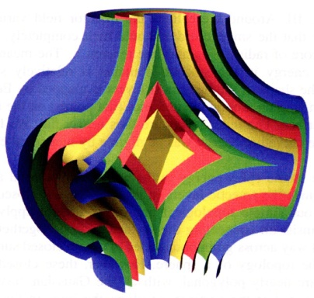
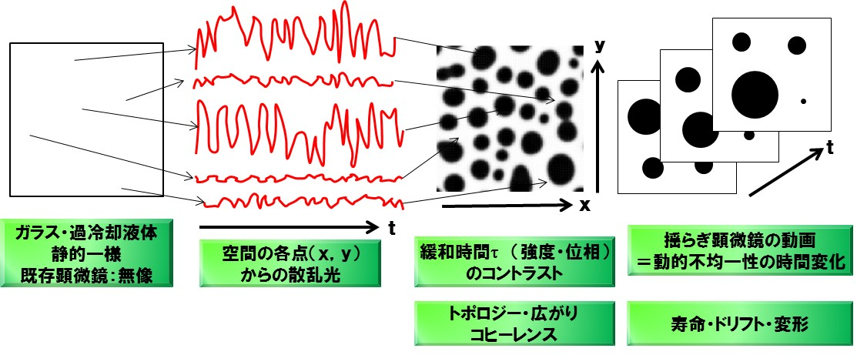
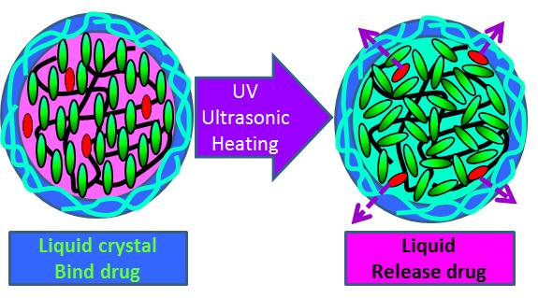
●後半 ソフトマター物理の基礎研究実験
ソフトマターの新奇な構造とダイナミクス
 | ２０１７後期
① | 揺らぎ顕微鏡による動的不均一性の観測
② | ブルー相の溶媒効果とソフトニング
③ | N-SmA-SmC3重点近傍の弾性率異常
④ | リオトロピックネマティック相の流動誘起複屈折
➄ | Slippery界面を用いた強誘電性液晶のスイッチング
新しい対称性
規則性と等方性の共存
等方秩序
分子マニピュレータ
揺らぎ顕微鏡原理の発案と試作
動的不均一性の直接・リアルタイム観察
ＬＣミセル：分子バルブ
物質輸送：ドラッグデリバリーDDS
Notes:
ソフトマターの階層構造を形成する全ての分子は、液晶状態、あるいは、液体と固体の中間的な状態にあり、並進の対称性を完全には失っていません。このため、ソフトマターの階層構造を理解するためには、空間的な構造解析を行うだけでなく、時間領域のダイナミクスを調べなければなりません。
また、階層構造はマルチスケールの空間・時間の両軸に広がりを持つものですので、階層をまたいだ広帯域な現象の理解が必要不可欠です。

Slide 5
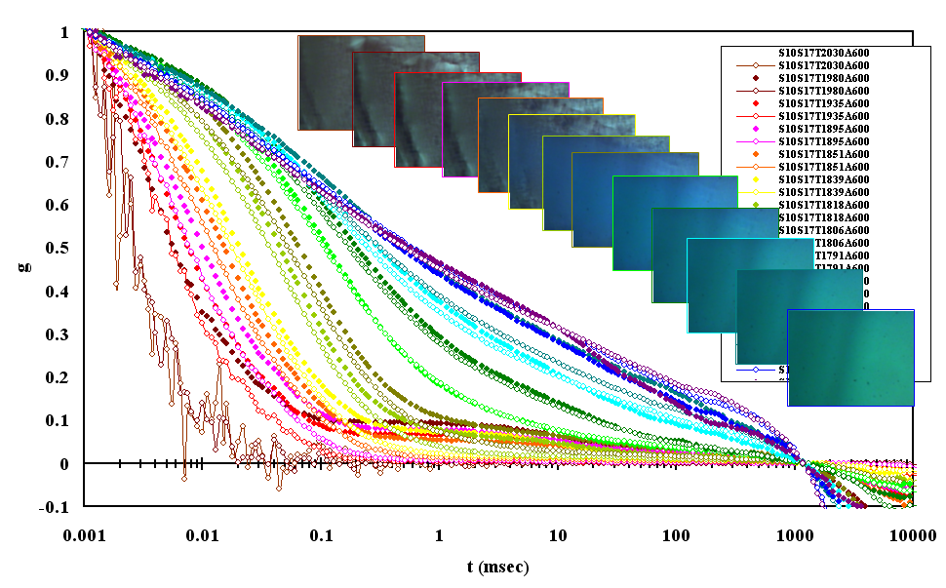
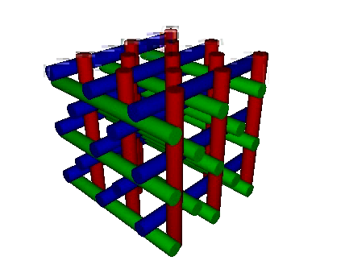
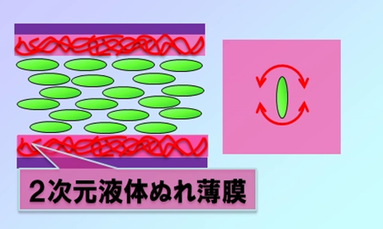
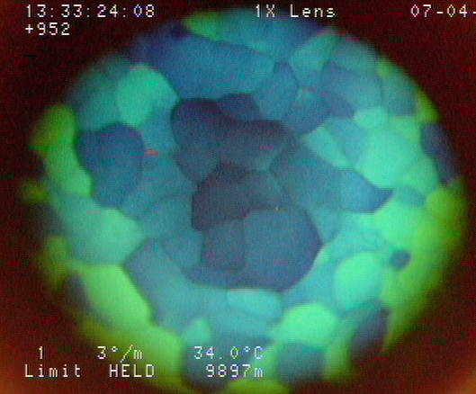
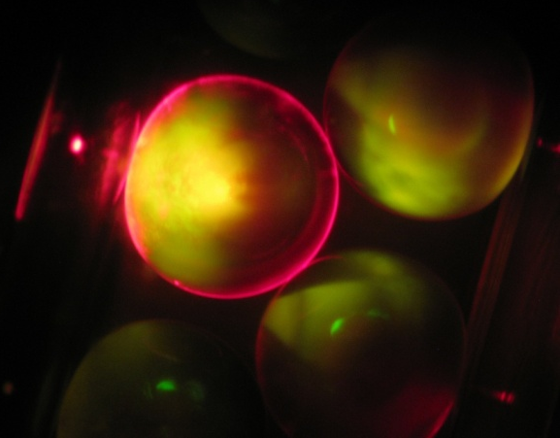

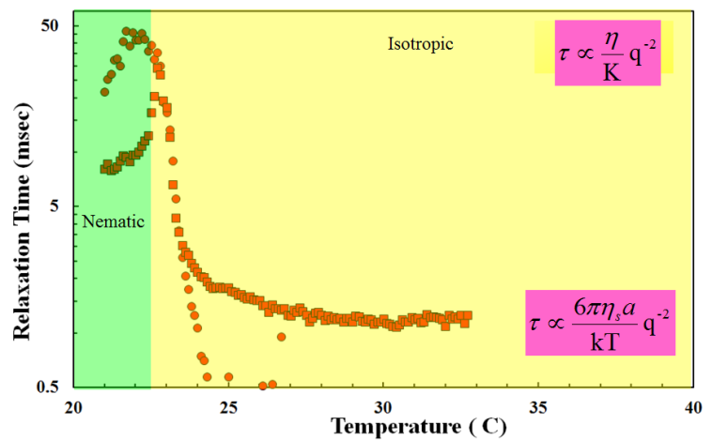
●後半 ソフトマター物理の基礎研究実験
ソフトマターの新奇な構造とダイナミクス
高分子安定化ブルー相
の揺らぎとダイナミクス
新しい非平衡状態
空間不均一な冷却・凍結
トポロジカルガラス
Super-cooled SmBP_{Iso}
表面融解効果と
Slippery界面
光誘起
等方-ネマティック相転移
ＬＣエマルジョン：微小球レーザー
光・電磁波伝播：メタマテリアル
全方位にレーザー光を照射
２次相転移
ネマティック相
 | ２０１７前期
① | スメクティック層構造の競合とソフトニング効果
② | スメクティック層構造の膨潤とソフトニング効果
③ | Slippery界面上のダイレクター回転ダイナミクス
④ | ブルー相とナノSlippery界面–金ナノ粒子混合系-
➄ | 液晶高分子混合系のガラス転移
Notes:
ソフトマターの階層構造を形成する全ての分子は、液晶状態、あるいは、液体と固体の中間的な状態にあり、並進の対称性を完全には失っていません。このため、ソフトマターの階層構造を理解するためには、空間的な構造解析を行うだけでなく、時間領域のダイナミクスを調べなければなりません。
また、階層構造はマルチスケールの空間・時間の両軸に広がりを持つものですので、階層をまたいだ広帯域な現象の理解が必要不可欠です。

Slide 6
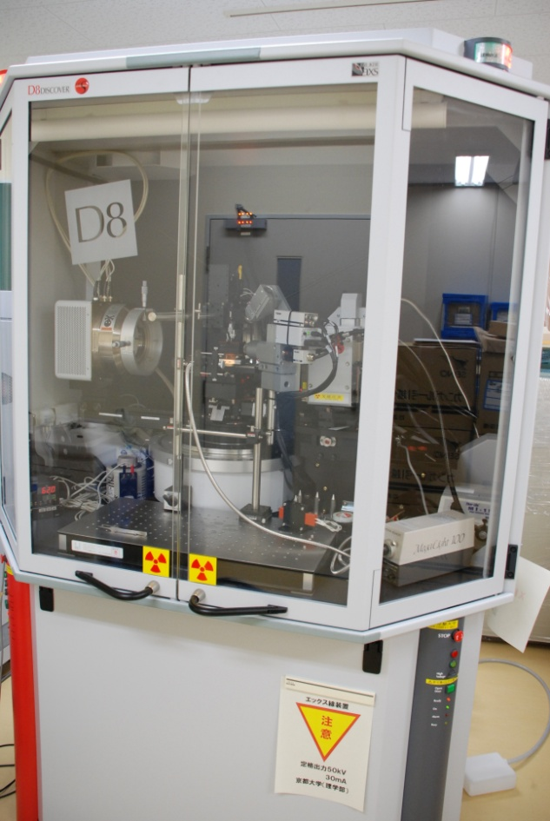
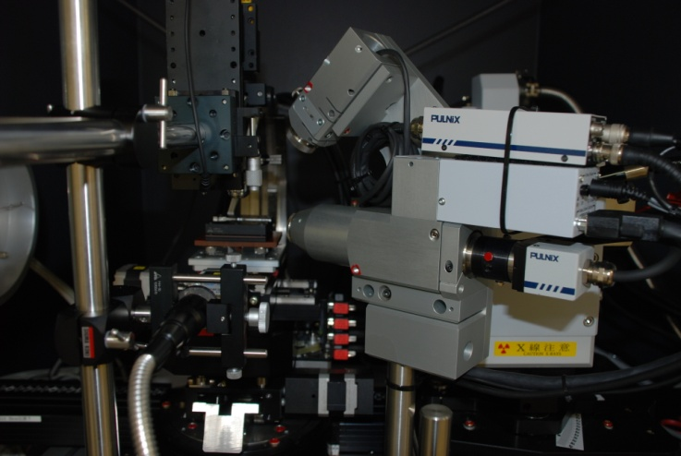
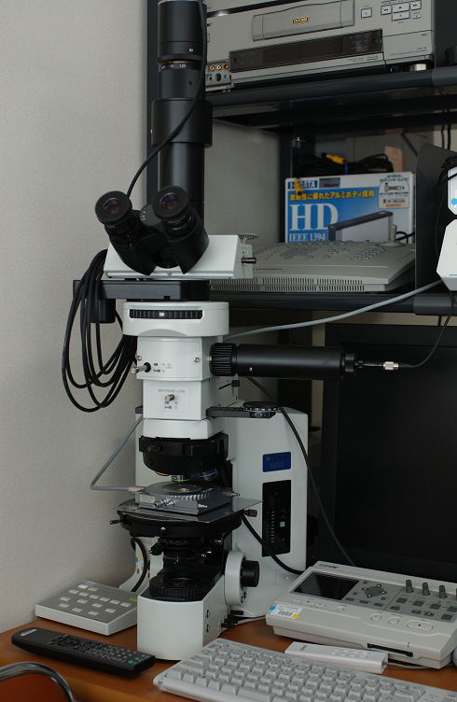
Ｓｐａｃｅ：Ｓｔｒｕｃｔｕｒｅ
Nano Space : Structure Macro
Ｐｏｌａｒｉｚｉｎｇ／
Ｆｌｕｏｒｅｃｅｎｃｅ
Ｍｉｃｒｏｓｃｏｐｅ
Ｘ－ｒａｙ
Notes:
ソフトマターの階層構造を形成する全ての分子は、液晶状態、あるいは、液体と固体の中間的な状態にあり、並進の対称性を完全には失っていません。このため、ソフトマターの階層構造を理解するためには、空間的な構造解析を行うだけでなく、時間領域のダイナミクスを調べなければなりません。
また、階層構造はマルチスケールの空間・時間の両軸に広がりを持つものですので、階層をまたいだ広帯域な現象の理解が必要不可欠です。

Slide 7
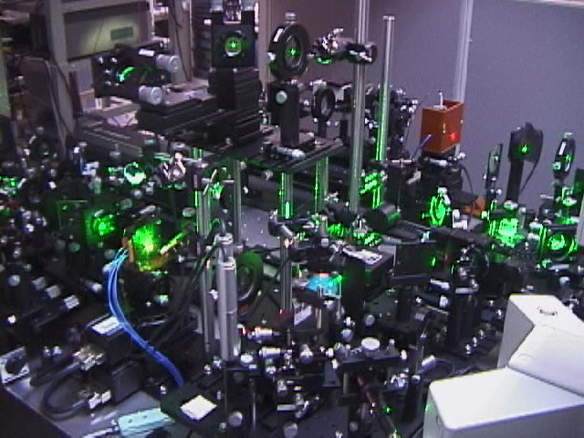
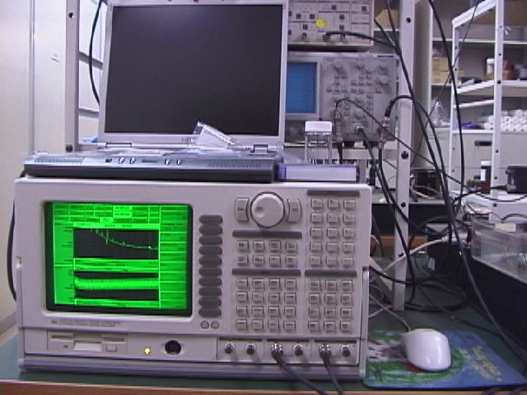
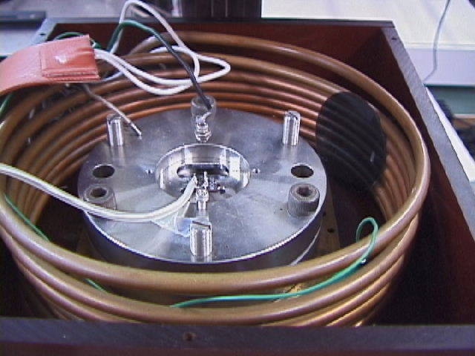
Ｔｉｍｅ：Ｄｙｎａｍｉｃｓ
Ｄｙｎａｍｉｃ Ｌｉｇｈｔ Ｓｃａｔｔｅｒｉｎｇ
Ｒｈｅｏｌｏｇｙ
Molecular Time:Dynamics Collective
Electoro-Optic Spectroscopy
Ｖｉｓｃｏｅｌａｓｔｉｃ
Ｓｐｅｃｔｒｏｓｃｏｐｙ
Notes:
ソフトマターの階層構造を形成する全ての分子は、液晶状態、あるいは、液体と固体の中間的な状態にあり、並進の対称性を完全には失っていません。このため、ソフトマターの階層構造を理解するためには、空間的な構造解析を行うだけでなく、時間領域のダイナミクスを調べなければなりません。
また、階層構造はマルチスケールの空間・時間の両軸に広がりを持つものですので、階層をまたいだ広帯域な現象の理解が必要不可欠です。

Slide 8
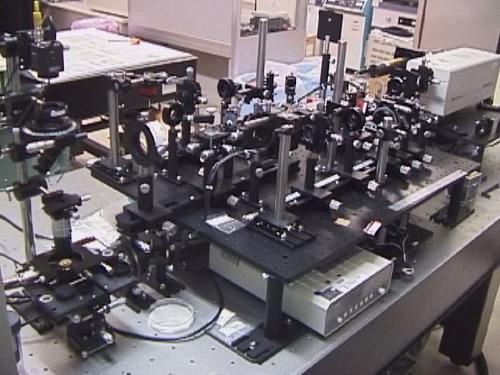
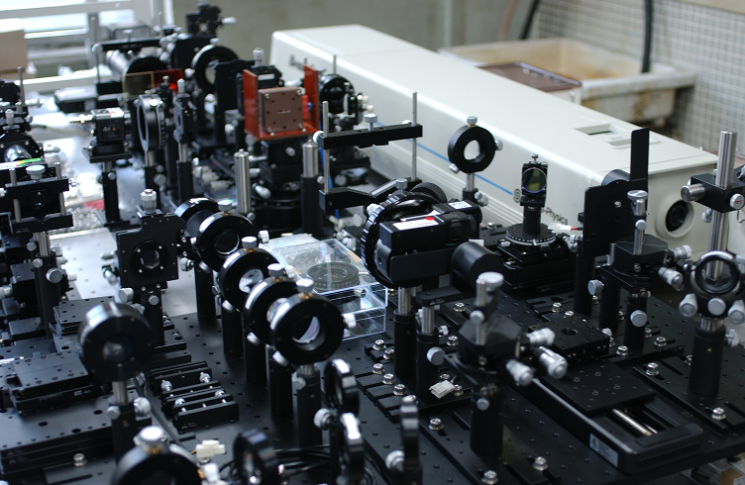
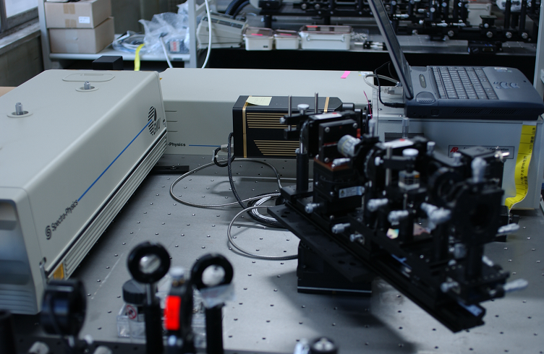
Ｐｕｍｐ：Ｍａｎｉｐｕｌａｔｉｏｎ
ＵＶ Ｌａｓｅｒｓ
Local Pump: Manipulation Field
Ｌａｓｅｒ Ｔｗｅｅｚｅｒｓ
Ｆｅｍｔ ｓｅｃ Ｔｉ：Ｓ
Ｆｒｅｑｕｅｎｃｙ Ｔｕｎａｂｌｅ Ｌａｓｅｒ
Notes:
ソフトマターの階層構造を形成する全ての分子は、液晶状態、あるいは、液体と固体の中間的な状態にあり、並進の対称性を完全には失っていません。このため、ソフトマターの階層構造を理解するためには、空間的な構造解析を行うだけでなく、時間領域のダイナミクスを調べなければなりません。
また、階層構造はマルチスケールの空間・時間の両軸に広がりを持つものですので、階層をまたいだ広帯域な現象の理解が必要不可欠です。

